Slide 1
Ρυθμίσεις Δανείων Χρηματοδοτικών Φορέων
02.04.2025
Γενική Γραμματεία Χρηματοπιστωτικού Τομέα και Διαχείρισης Ιδιωτικού Χρέους
Υπουργείο Εθνικής Οικονομίας και Οικονομικών
Ελληνική Δημοκρατία

Slide 2
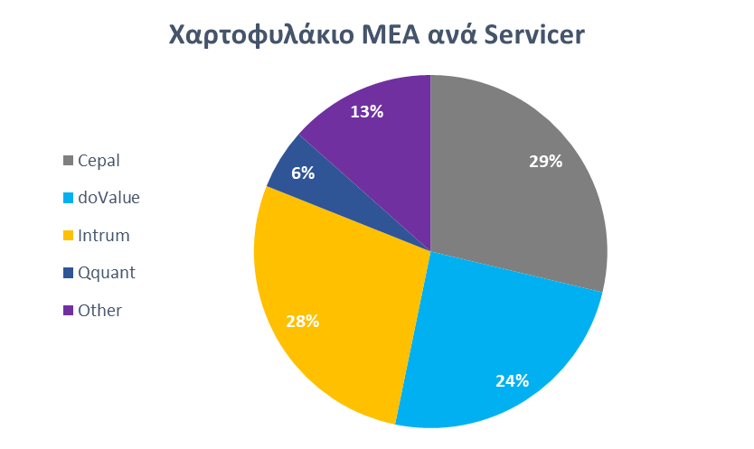
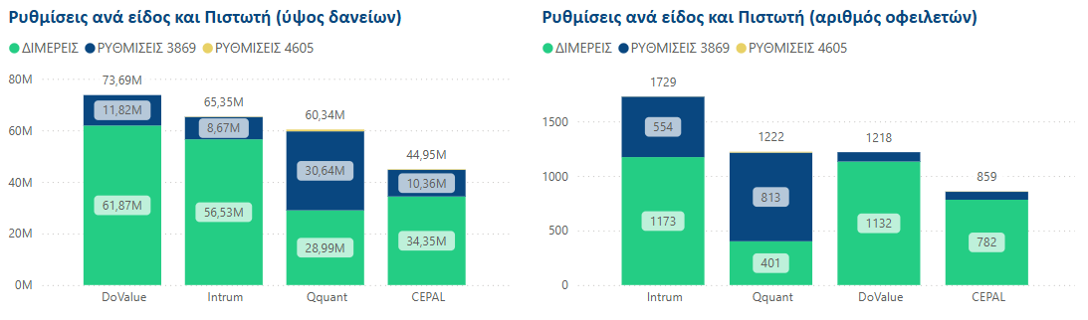
Από τα €70 δις ΜΕΑ που βρίσκονται στους Servicers οι 4 κατέχουν σχεδόν το 90%
…και τους αντιστοιχούν ρυθμίσεις ύψους €244 εκ. για 5.028 οφειλέτες για τον Φεβρουάριο
Servicers (Ι)
(στοιχεία Φεβ 2025)
Σημείωση: Τα γραφήματα στηλών δείχνουν την «παραγωγή» ρυθμίσεων εντός του μήνα αναφοράς σε όρους συνολικού ποσού ανάκτησης

Slide 3
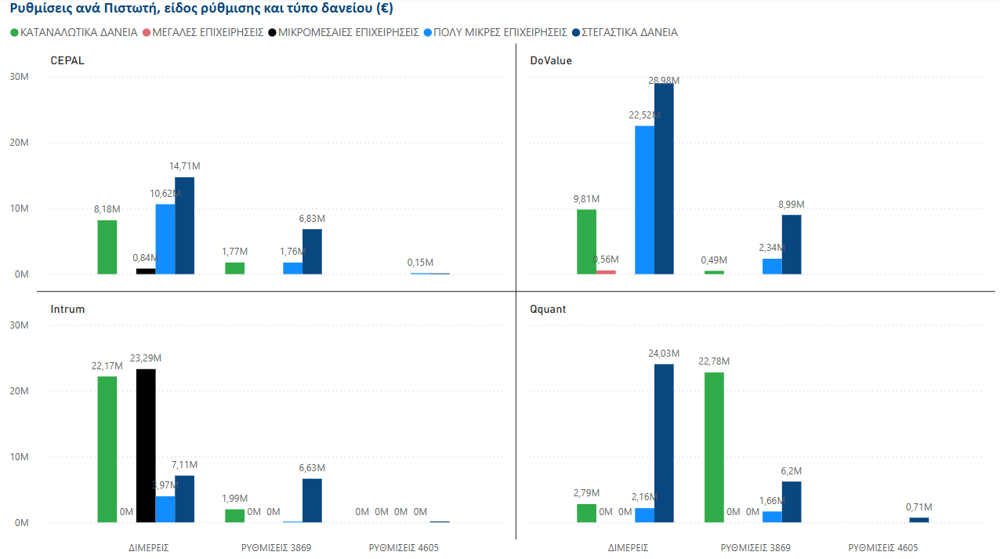
Η πλειοψηφία αφορά στεγαστικά δάνεια για τους 3 από τους 4 πιστωτές σε διαφορετικούς τύπους ρύθμισης
Στην Intrum τη μερίδα του λέοντος αυτό το μήνα κατείχαν δάνεια μικρομεσαίων και καταναλωτικά
Servicers (ΙΙ)
(στοιχεία Φεβ 2025)

